Slide 1
基于51单片机的自动窗帘控制系统
小组成员:赵子尧，李嘉宝，李涵潇，史学家

Slide 2
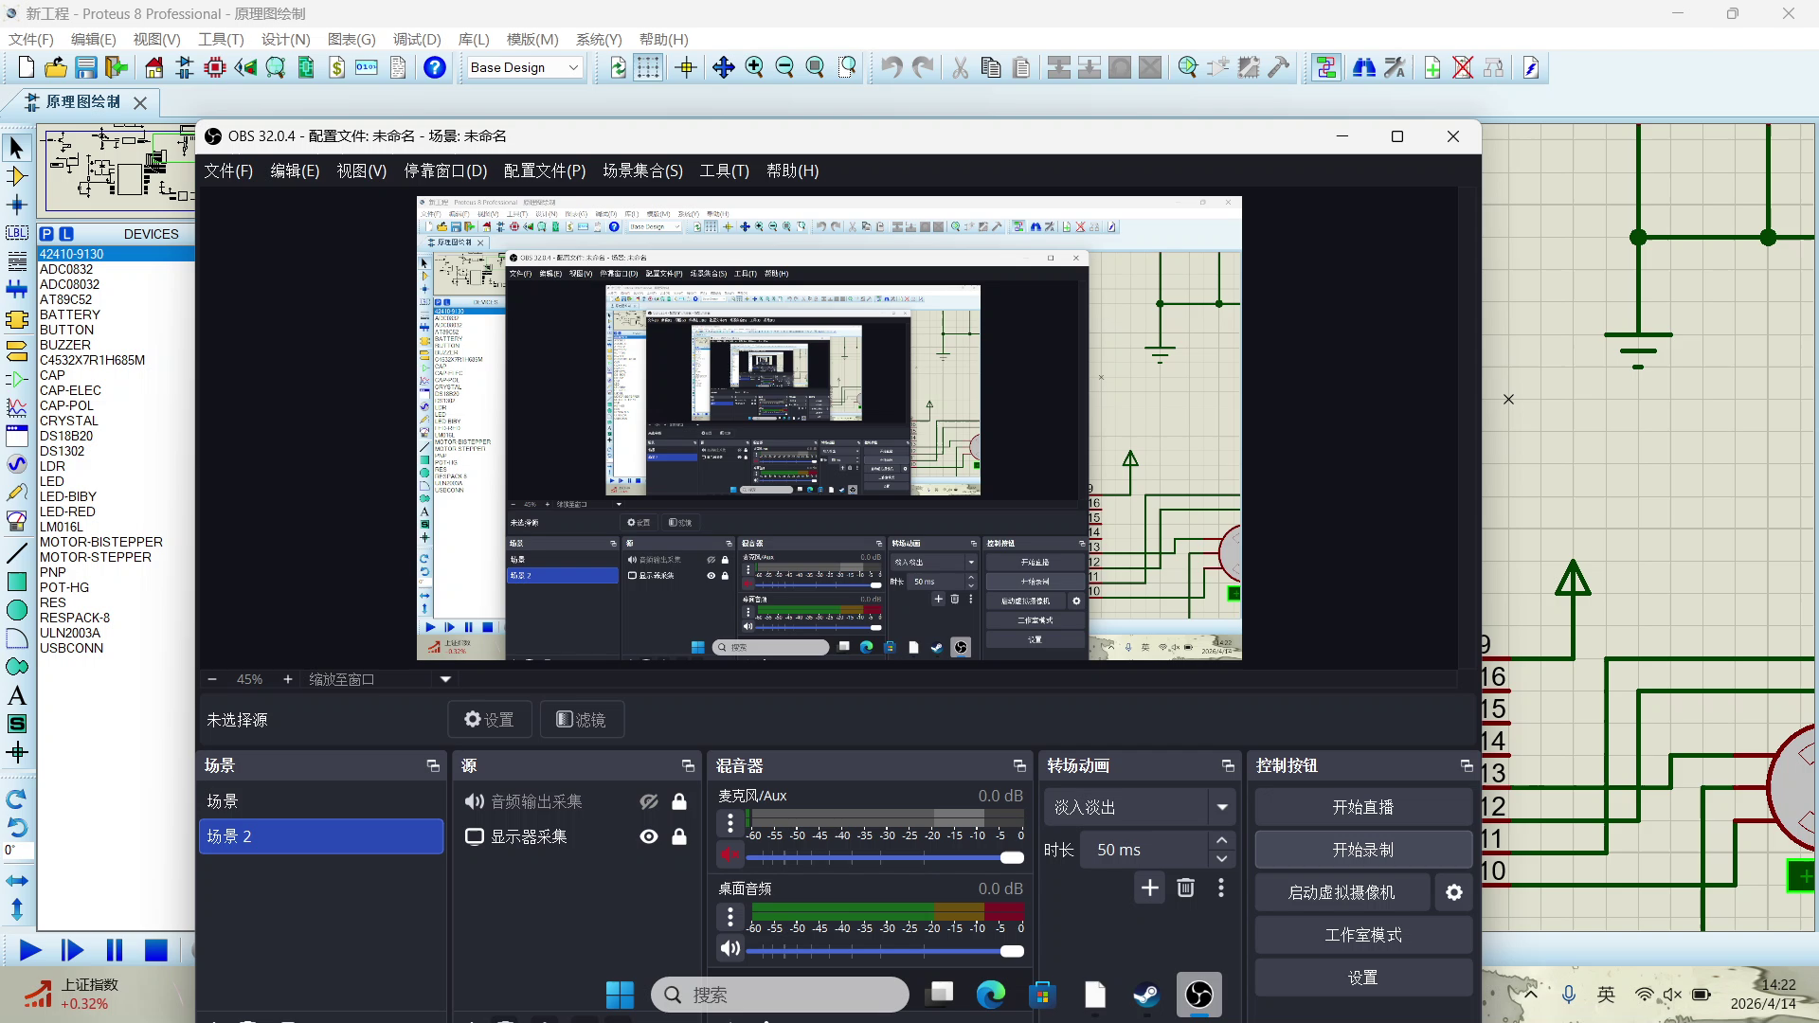

Slide 3
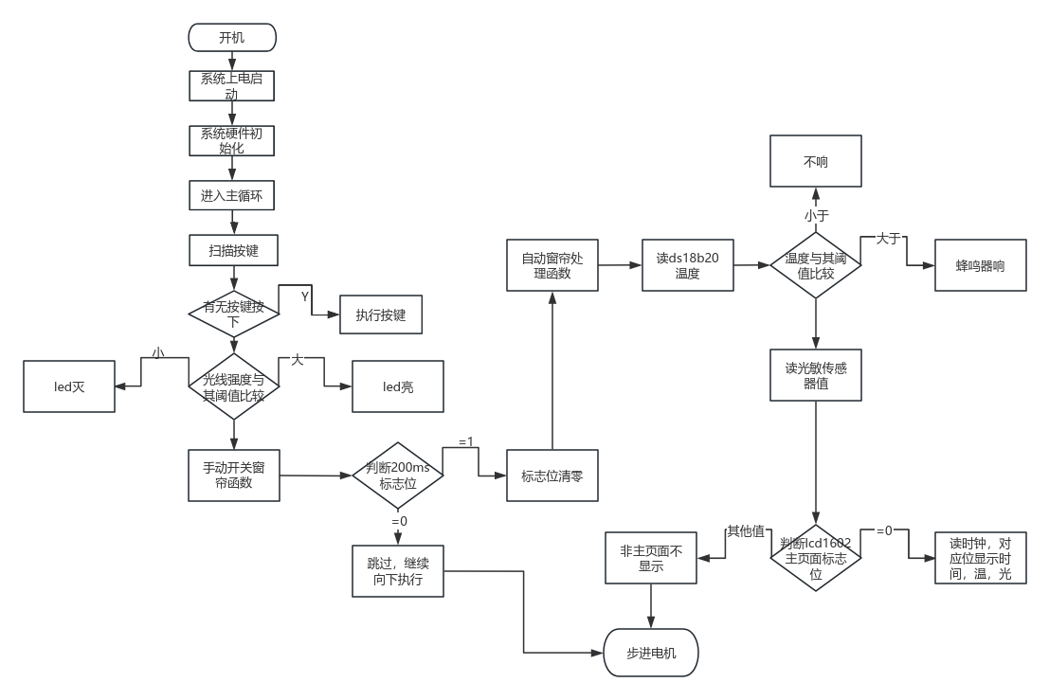

Slide 4
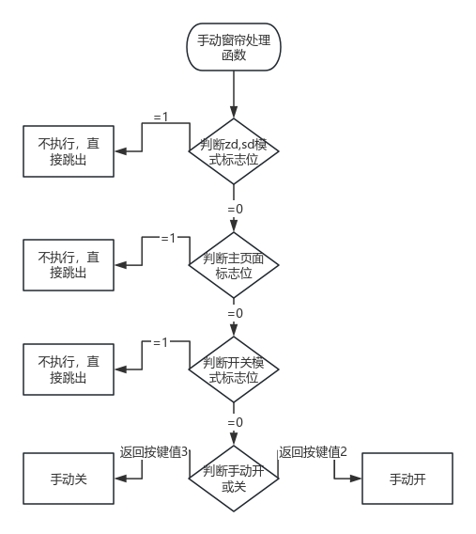

Slide 5
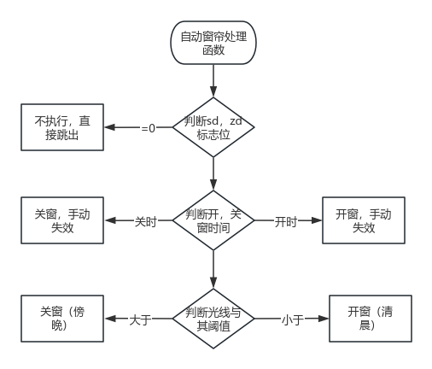

Slide 6
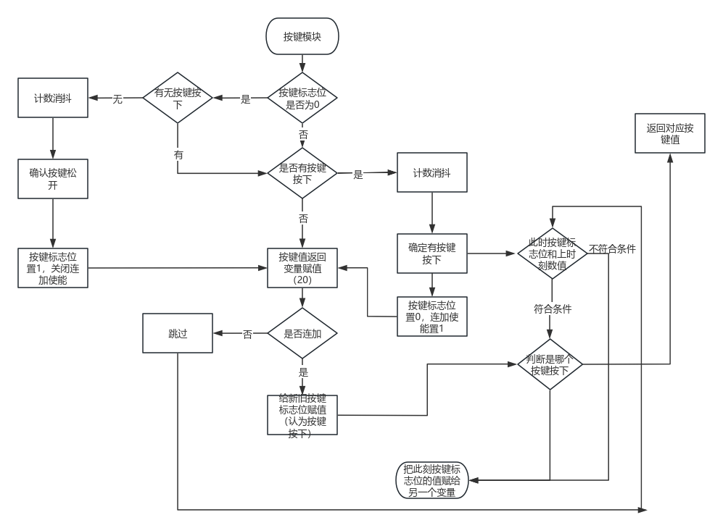

Slide 7
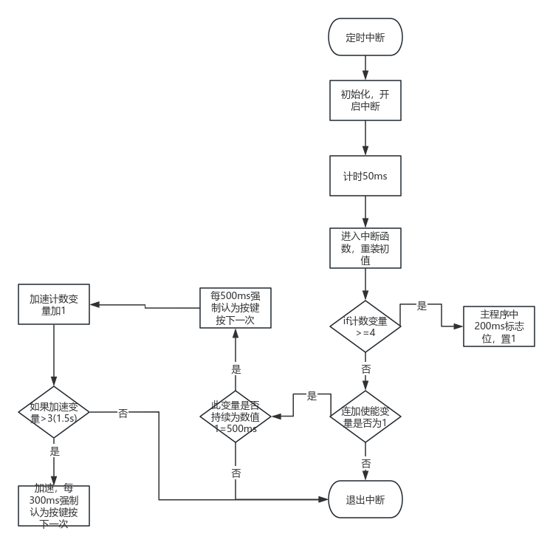

Slide 8
